Slide 1


МАГІСТЕРСЬКА РОБОТА
«МОДЕЛЬ ПОВЕДІНКИ ЛЮДЕЙ В ПРИМІЩЕННІ З ВИКОРИСТАННЯМ КЛІТИННИХ АВТОМАТІВ»
ДЕРЖАВНИЙ УНІВЕРСИТЕТ ТЕЛЕКОМУНІКАЦІЙ
НАВЧАЛЬНО–НАУКОВИЙ ІНСТИТУТ ІНФОРМАЦІЙНИХ
ТЕХНОЛОГІЙ
Кафедра інженерії програмного забезпечення
Виконав: студент групи ППЗМ – 71, Яцков Андрій Сергійович
Керівник: , к.т.н., доц. кафедри ІПЗ, Золотухіна Оксана Анатоліївна
Київ - 2021

Slide 2
МЕТА, ОБ’ЄКТА ТА ПРЕДМЕТ ДОСЛІДЖЕННЯ
Мета роботи: спрощення процесу отримання та аналізу даних про поведінку людей у замкнутому просторі з перешкодами в умовах соціального дистанціювання та у екстремальних ситуаціях за рахунок використання принципів функціонування клітинних автоматів.
  Об’єкт дослідження: моделювання поведінки людей.
  Предмет дослідження: моделі та алгоритми поведінки людей у приміщенні в умовах соціального дистанціювання та екстремальних ситуацій

Slide 3
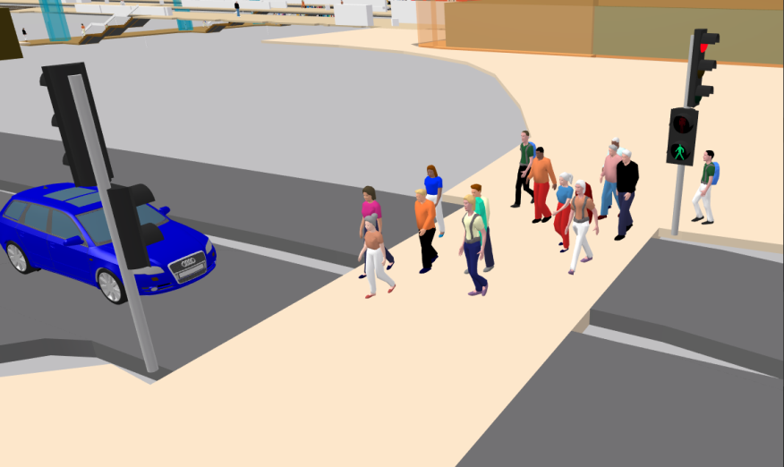
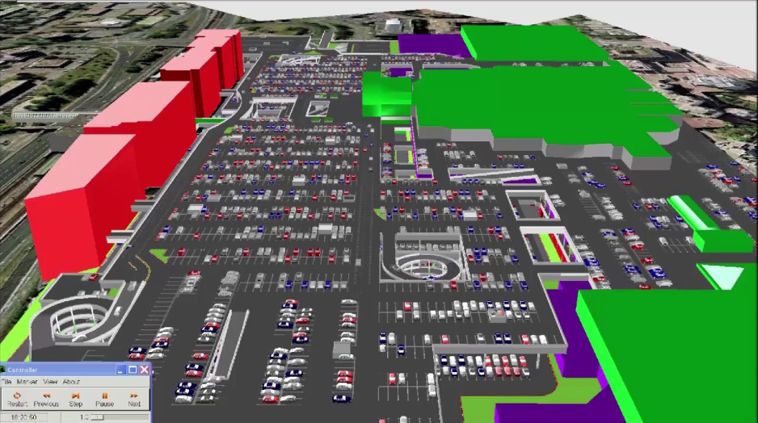
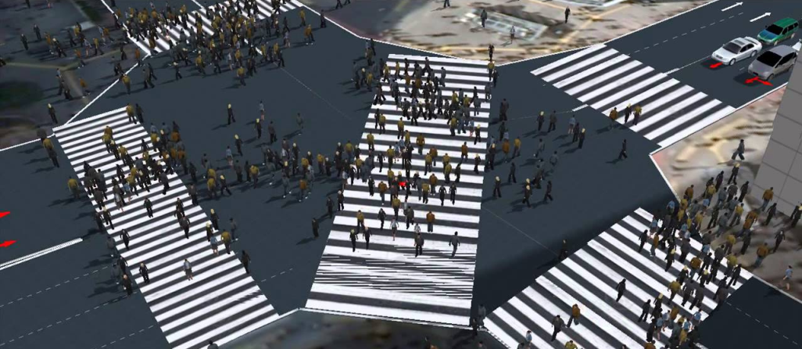
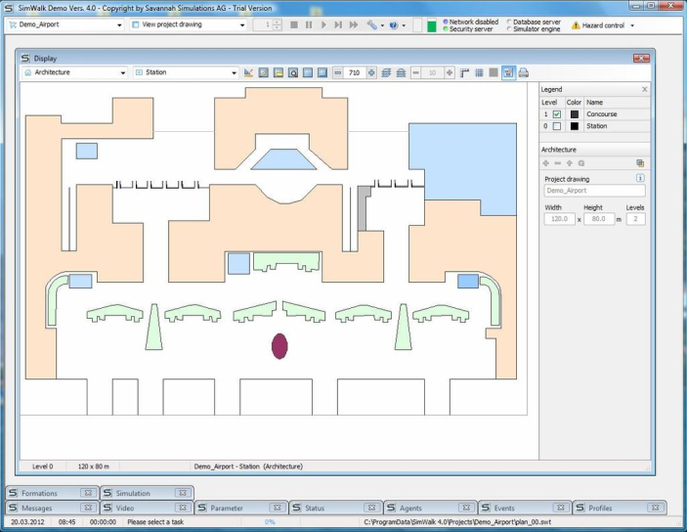
АНАЛІЗ ІСНУЮЧИХ ІТ-РІШЕНЬ ТА МОДЕЛЕЙ
PTV Vissim CUBE Dynasim
Quadstone Paramics SIMWALK

Slide 4
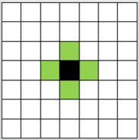
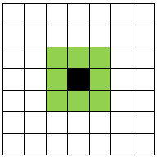
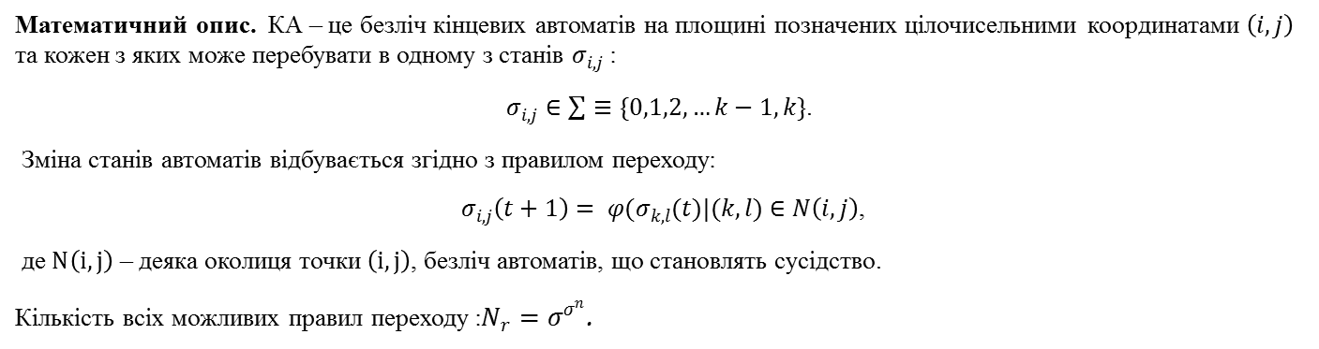


МОДЕЛЬ КЛІТИННОГО АВТОМАТУ
Клітинний автомат - дискретна динамічна система, сукупність однакових клітин, з'єднаних між собою, поведінка яких повністю визначається локальними взаємозв’язками клітин
Властивості:
– зміни значень всіх клітин відбуваються одночасно після обчислення нового стану кожної клітини решітки;
– решітка однорідна – неможливо розрізнити будь-які дві області решітки;
– взаємодії локальні, лише клітини околиці здатні вплинути на дану поточну клітину;
– безліч станів клітини кінцева.
Математичний опис. КА – це безліч кінцевих автоматів на площині позначених цілочисельними координатами $\left(i,j\right)$ та кожен з яких може перебувати в одному з станів $σ_{i,j}$ :
$σ_{i,j}∈\sum{≡\{0,1,2,…k−1,k\}}$.
Зміна станів автоматів відбувається згідно з правилом переходу:
$σ_{i,j}\left(t+1\right)= φ(σ_{k,l}(t)|(k,l)∈N\left(i,j\right)$,
де $N\left(i,j\right)$ – деяка околиця точки $\left(i,j\right)$, безліч автоматів, що становлять сусідство.
Кількість всіх можливих правил переходу :$N_{r}=σ^{σ^{n}}$.
Околиця фон Неймана порядку 1
$N_{FN}^{1}\left(i,j\right)=\left\{\left(k,l\right)\right|\left|i−k\right|+\left|j−l\right|≤1\}$,
Околиця Мура порядку 1
$N_{M}^{1}\left(i,j\right)=\left\{\left(k,l\right)\right|\left|i−k\right|≤1, \left|j−l\right|≤1\}$.

Slide 5
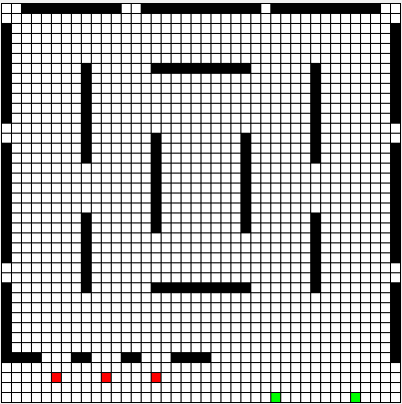
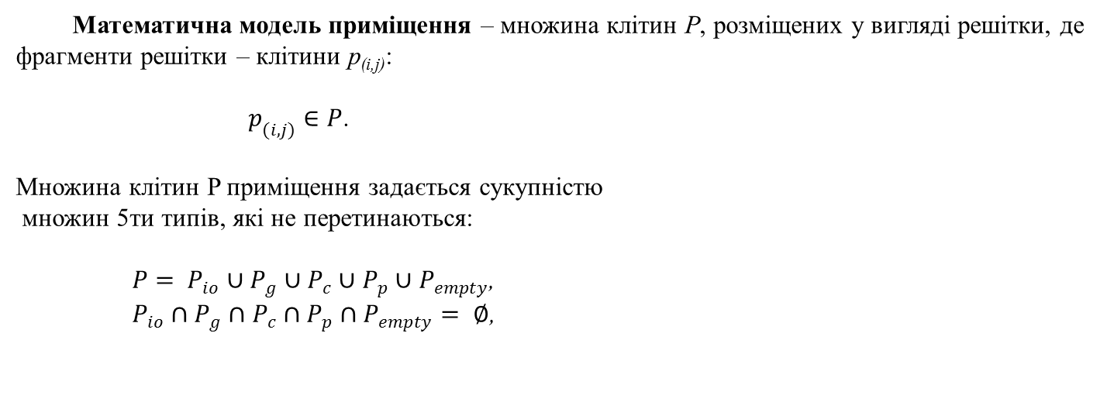
МОДЕЛЬ ПРИМІЩЕННЯ
Математична модель приміщення – множина клітин P, розміщених у вигляді решітки, де фрагменти решітки – клітини p_{(i,j)}:
$p_{(i,j)}∈P$.
Множина клітин P приміщення задається сукупністю
множин 5ти типів, які не перетинаються:
$P= P_{io}∪P_{g}∪P_{c}∪P_{p}∪P_{empty}$,
$P_{io}∩P_{g}∩P_{c}∩P_{p}∩P_{empty}= ∅$,
Pio – множина клітин входу/виходу;
Pg – множина клітин стелажів;
Pс – множина клітин кас;
Pp – множина клітин покупців;
Pempty – множина інших клітин (вільний простір).

Slide 6
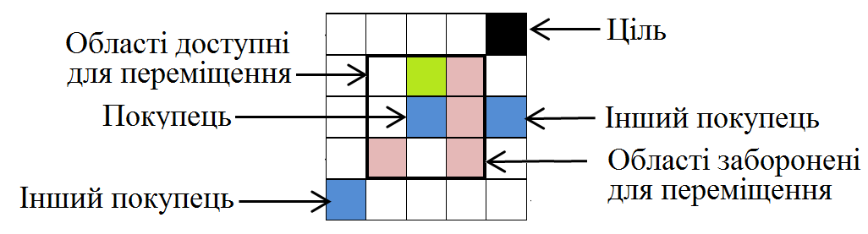
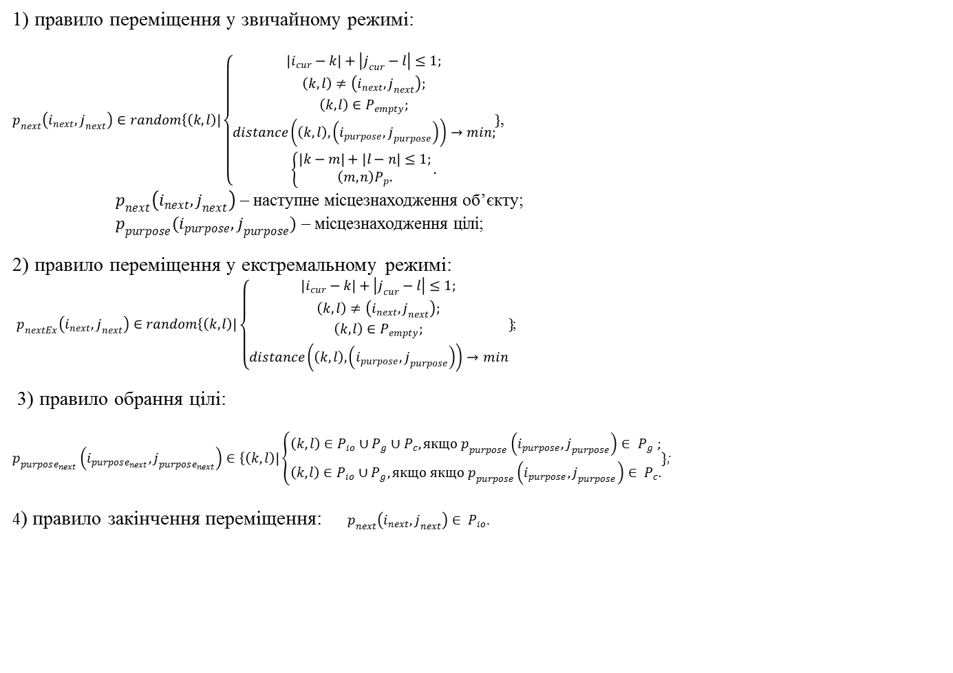
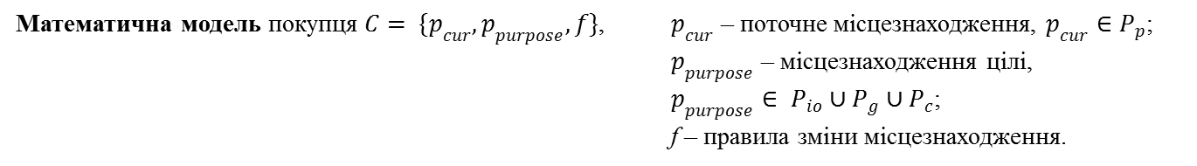
МОДЕЛЬ ПОКУПЦЯ
Математична модель покупця ${C= \{p}_{cur},p_{purpose},f\}$, $p_{cur}$ – поточне місцезнаходження, $p_{cur}∈P_{p}$;
$p_{purpose}$ – місцезнаходження цілі,
$p_{purpose}∈ P_{io}∪P_{g}∪P_{c}$;
f – правила зміни місцезнаходження.
1) правило переміщення у звичайному режимі:
$p_{next}\left(i_{next},j_{next}\right)∈random\left\{\left(k,l\right)\right|\left\{\begin{aligned}\left|i_{cur}−k\right|+\left|j_{cur}−l\right|≤1; \\ \left(k,l\right)≠\left(i_{next},j_{next}\right); \\ \left(k,l\right)∈P_{empty}; \\ distance\left(\left(k,l\right),\left(i_{purpose},j_{purpose}\right)\right)→min; \\ \left\{\begin{aligned}\left|k−m\right|+\left|l−n\right|≤1; \\ \left(m,n\right)P_{p}.\end{aligned}\right..\end{aligned}\right.\}$,
$p_{next}\left(i_{next},j_{next}\right)$ – наступне місцезнаходження об’єкту;
$p_{purpose}(i_{purpose},j_{purpose})$ – місцезнаходження цілі;
2) правило переміщення у екстремальному режимі:
$p_{nextEx}\left(i_{next},j_{next}\right)∈random\left\{\left(k,l\right)\right|\left\{\begin{aligned}\left|i_{cur}−k\right|+\left|j_{cur}−l\right|≤1; \\ \left(k,l\right)≠\left(i_{next},j_{next}\right); \\ \left(k,l\right)∈P_{empty}; \\ distance\left(\left(k,l\right),\left(i_{purpose},j_{purpose}\right)\right)→min\end{aligned}\right.\}$;
3) правило обрання цілі:
$p_{purpose_{next}}\left(i_{purpose_{next}},j_{purpose_{next}}\right)∈\left\{\left(k,l\right)\right|\left\{\begin{aligned}\left(k,l\right)∈P_{io}∪P_{g}∪P_{c}, якщо p_{purpose}\left(i_{purpose},j_{purpose}\right)∈ P_{g} ; \\ \left(k,l\right)∈P_{io}∪P_{g}, якщо якщо p_{purpose}\left(i_{purpose},j_{purpose}\right)∈ P_{c}.\end{aligned}\right.\}$;
4) правило закінчення переміщення: $p_{next}\left(i_{next},j_{next}\right)∈ P_{io}$.

Slide 7
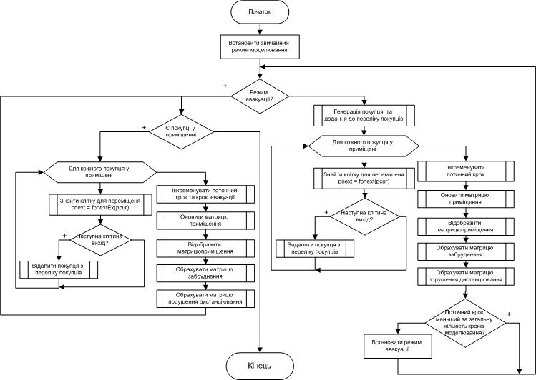
УЗАГАЛЬНЕНИЙ АЛГОРИТМ ПРОВЕДЕННЯ МОДЕЛЮВАННЯ

Slide 8
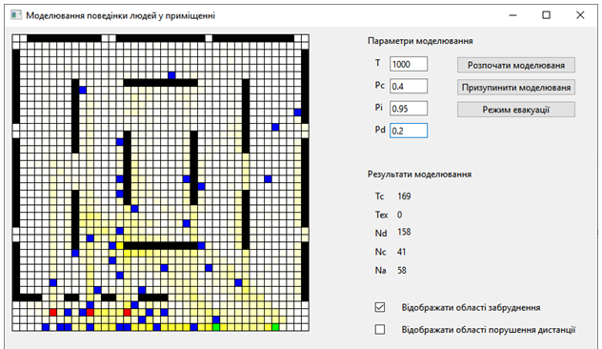
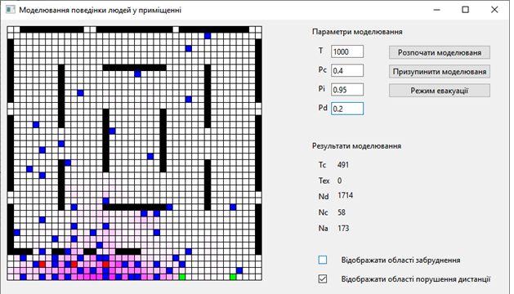
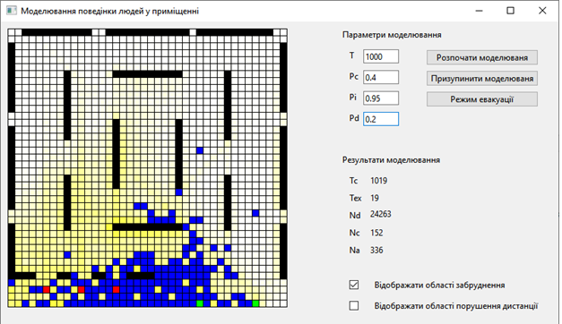
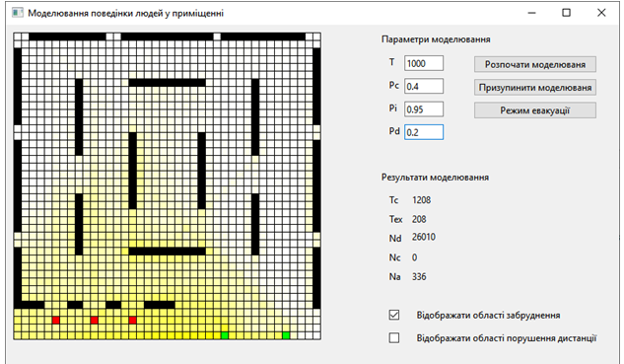
ПРИКЛАДИ ПРОЦЕСУ МОДЕЛЮВАННЯ

Slide 9
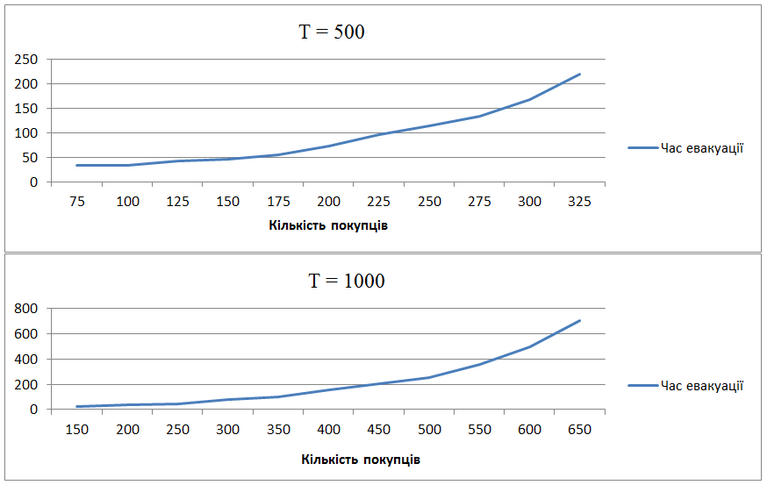
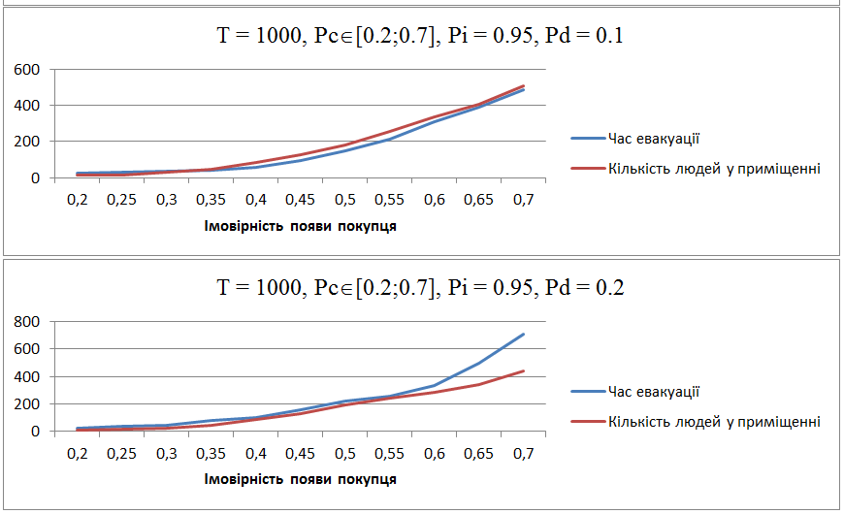
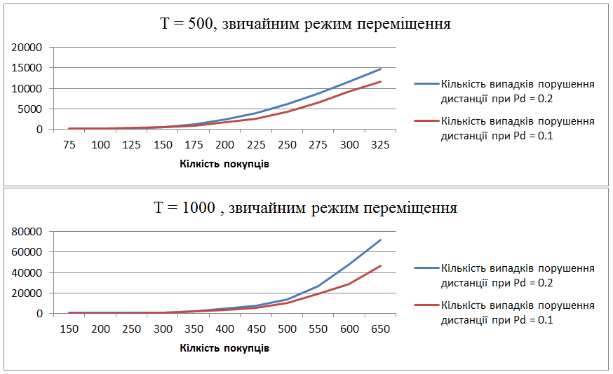
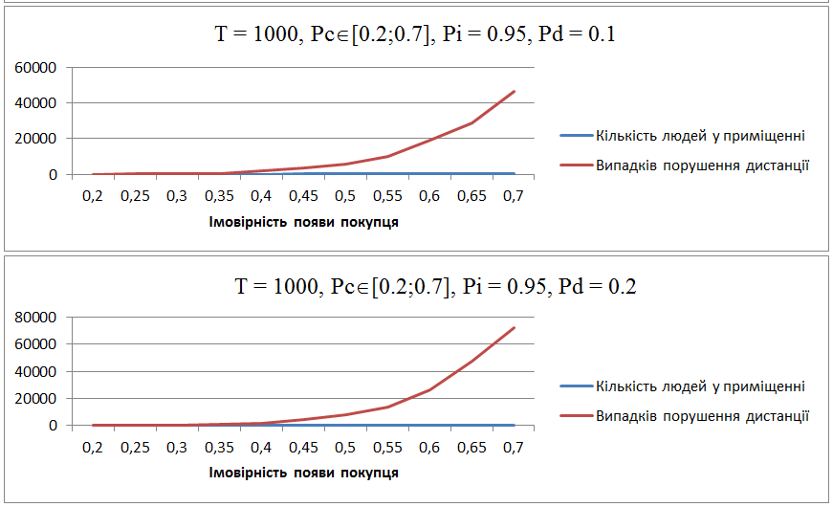
РЕЗУЛЬТАТИ МОДЕЛЮВАННЯ

Slide 10
ВИСНОВКИ
В результаті виконання магістерської роботи було розроблено модель поведінки людей у приміщенні з використанням клітинних автоматів та розроблено програмне забезпечення для реалізації процесу моделювання та збору статистичних даних.
При виконанні роботи було виконано наступні задачі.
Проаналізовано існуючі підходи до побудови та використання клітинних автоматів у сфері моделювання соціально-поведінкових аспектів життя людини.
Обрано тип приміщення «магазин», на основі якого розроблено модель приміщення та модель поведінки людей. Було досліджено алгоритми поведінки людей у приміщенні магазину .
Розроблено модель поведінки людей у приміщенні торгового залу, що враховує особливості соціального дистанціювання, звичайну поведінку та поведінку при виникненні екстремальної ситуації.
Розроблено та проведено тестування програмного забезпечення, що моделює поведінку людей у приміщенні, збирає та зберігає інформацію проміжних даних та результатів моделювання.
Проведено моделювання поведінки людей у приміщенні та виконано аналіз отриманих результатів. Розроблена модель дозволяє спростити процес отримання та аналізу даних про поведінку людей у замкнутому просторі з перешкодами в умовах соціального дистанціювання та у екстремальних ситуаціях за рахунок використання клітинних автоматів з розширеною околицею Мура та фон Неймана, що дозволяє врахувати показник дистанціювання.

Slide 11
ПУБЛІКАЦІЇ ТА АПРОБАЦІЯ
Статті:
Золотухіна О.А., Яцков А.С., Курилко О.Б., Коба А.Б. Моделювання руху покупців в торговельних приміщеннях в умовах соціального дистанціювання / Телекомунікаційні та інформаційні технології. №2, 2021. С.35-42
Тези доповідей на конференціях:
Яцков А.С. Модель поведінки людей в приміщенні з використанням клітинних автоматів// ІІ Всеукраїнська науково-практична конференція для студентів аспірантів, викладачів та науковців «Системний аналіз в бізнесі та управлінні», 21-22 квітня 2021 року, Державний університет телекомунікації, Київ, Україна.

Slide 12
ДЯКУЮ ЗА УВАГУ!

